Slide 1
Postizanje slaganja između ličnosti i posla
teorija slaganja ličnosti i posla
Identificira šest tipova ličnosti i predlaže da slaganje tipa ličnosti i radne okoline određuje zadovoljstvo na poslu i stopu otkaza.
Tipovi ličnosti
Realistični
Istražujući
Društveni
Konvencionalni
Poduzetnički
Umjetnički

Slide 2

Hollandova teorija

Slide 3
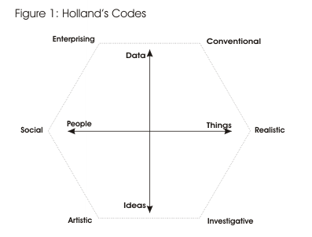

Slide 4
Što su emocije?
Emocije
Široki raspon osjećaja koje ljudi doživljavaju.
Afekt
Intenzivni osjećaji usmjereni na nekoga ili nešto.
Raspoloženja
Osjećaji koji su slabiji od emocija i nedostaje im situacijski podražaj

Slide 5
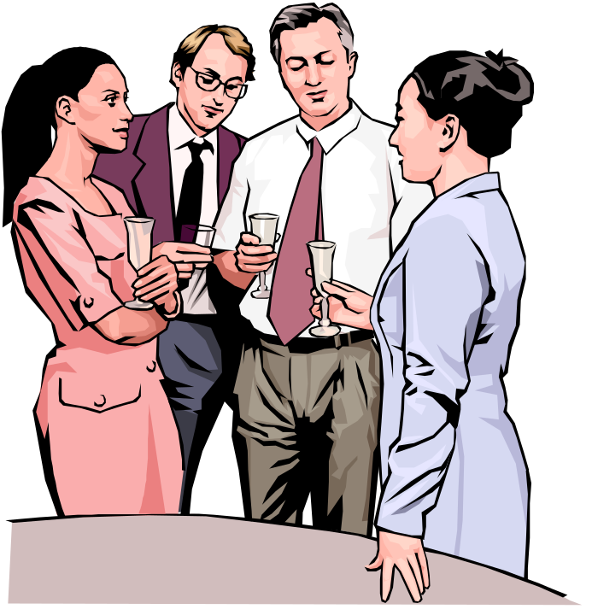
Što su emocije?
emocionalni rad
Okolnost u kojoj zaposlenik izražava organizacijski poželjne emocije tijekom interpersonalnih transakcija.

Slide 6
Doživljene i iskazane emocije
doživljene emocije
Stvarne emocije pojedinca.
iskazane emocije
Emocije koje osoba pokazuje jer to organizacija zahtjeva i koje se smatraju prikladnima na danom poslu.

Slide 7
Dimenzije emocija
Smjer
  Pozitivne
  Negativne
Intenzitet
  Jake/slabe – (Ličnost; Zahtjevi posla)
Frekvencija i trajanje emocija
  Kako često i koliko dugo se iskazuju emocije

Slide 8
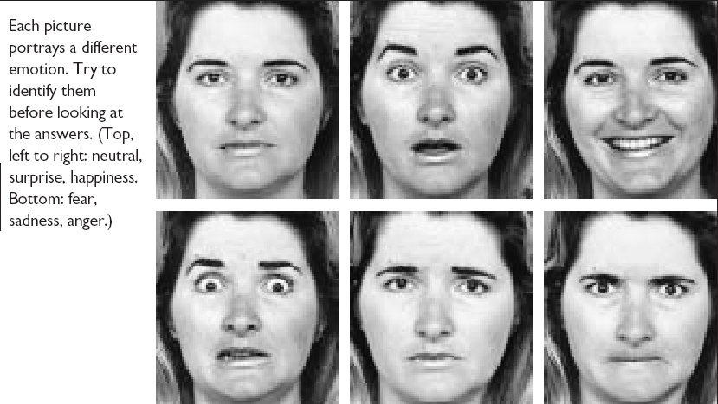
Pokazivanje emocija facijalnom ekspersijom
4-5
E X H I B I T

Slide 9
Emocionalni kontinuum
Što su dvije emocije bliže na ovom kontinuumu ljudi će ih lakše zamijeniti.
SREĆA – IZNENAĐENJE – STRAH – TUGA – LJUTNJA – GAĐENJE
4-6
E X H I B I T

Slide 10
Spol i emocije
Žene
pokazuju veće emocionalno izražavanje od muškaraca;
jače doživljavaju emocije;
češće iskazuju i pozitivne i negativne emocije, osim bijesa;
ugodnije im je izražavati emocije nego muškarcima;
bolje čitaju tuđe emocije;
Muškarci
vjeruju da je izražavanje emocija u suprotnosti s imidžem muškarca;
manje su sposobni čitati i identificirati tuđe emocije;
imaju manju potrebu za traženjem socijalnog prihvaćanja kroz iskazivanje pozitivnih emocija:

Slide 11
Vanjska ograničenja i emocije
Organizacijski utjecaji
Kulturalni utjecaji
Osobne emocije

Slide 12
Primjene u organizacijskoj psihologiji
Sposobnost i odabir
  Emocije utječu na efikasnost zaposlenika.
Donošenje odluka
  Emocije su važan dio procesa donošenja odluka u organizaciji.
Motivacija
  Emocionalna predanost poslu i visoka motivacija su usko povezane.
Vođenje
  Emocije su važne za prihvaćanje poruka vođa organizacije.

Slide 13
Primjene u organizacijskoj psihologiji
Interpersonalni sukob
  Sukobi na radnom mjestu i individualne emocije su snažno povezani.
Devijantna ponašanja na radnom mjestu
  Negativne emodije mogu dovesti do devijantnih ponašanja koja ugrožavaju etablirane norme i prijete organizaciji i njezinim članovima.
    Krađa i uništavanje vlasništva
    Političke aktivnosti
    Osobna agresija

Slide 14
Definicija motivacije
motivacija
Proces koji je odgovoran za jačinu, usmjerenje i upornost nastojanja pojedinca za postizanjem cilja.
Ključni elementi
Intenzitet
Smjer
Trajanje - postojanost

Slide 15

Teorija hijerarhije potreba
Teorija hijerarhije potreba
Hijerarhija pet potreba: Fiziološke; Sigurnost; Društvene;Poštovanje; Samoaktualizacija; kako je niža potreba zadovoljena, slijedeća postaje dominantna.
Samoaktualizacija
Nagon da osoba postane ono što je sposobna postati.

Slide 16
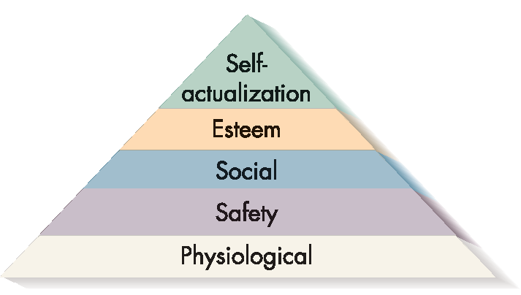
Maslovljeva hijerarhija potreba
Potrebe nižeg reda
Potrebe koje se zadovoljavaju izvana: fiziloške potrebe i sigurnost.
Porebe višeg reda
Potrebe koje se zadovoljavaju izunutra: društvene, poštovanje i samoaktualizacija.
samo-
aktualizacija
poštovanje
socijalne
sigurnost
fiziloške
6-1
E X H I B I T

Slide 17


Teorija X i Teorija Y (Douglas McGregor)
Teorija X
Pretpostavka da zaposlenici ne vole raditi, ne vole odgovornost, lijeni su i mora ih se tjerati da rade.
Teorija Y
Pretpostavka da zaposlenici vole raditi, kreativni su, traže odgovornost, pokazuju samousmjeravanje i samokontrolu.

Slide 18

Dvofaktorska teorija (Frederick Herzberg)
2-faktorska teorija
Intrinzični faktori povezani su sa zadovoljstvom, a ekstrinzični sa nezadovoljstvom.
Higienici
Faktori – kao politika organizacije i administracija, supervizija, plaća – koji kada su odgovarajući, ne čine ljude zadovoljnima. Međutim, ako su neodgovarajući – ljudi su nezadovoljni.

Slide 19
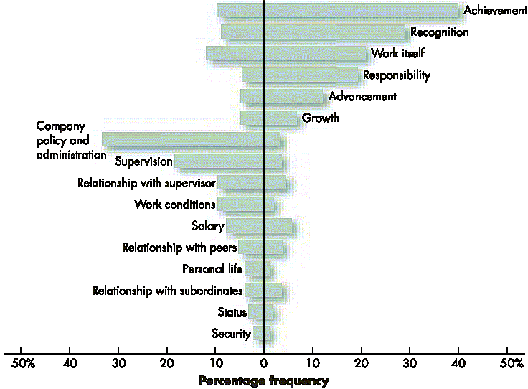
Usporedba faktora koji dovode do zadovoljstva/ nezadovoljstva
Factors koji dovode do zadovoljstva na poslu.
Faktori koji dovode do nezadovoljstva na poslu
6-3
E X H I B I T

Slide 20
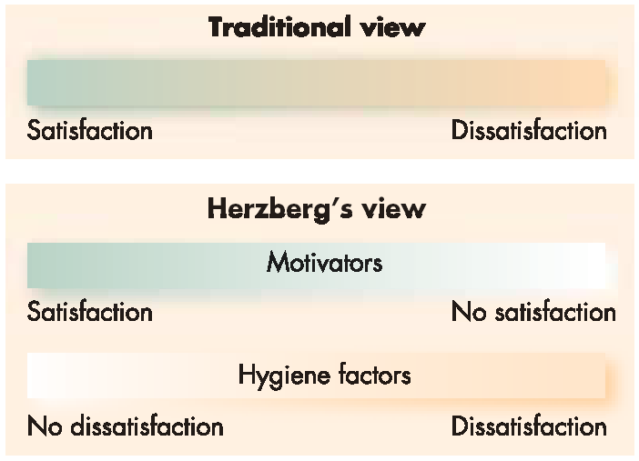
Suprotstavljeni pogledi na zadovoljstvo/nezadovoljstvo
Tradicionalni pogled
Zadovoljstvo
Nezadovoljstvo
Herzbergov pogled
Motivatori
Zadovoljstvo
Nema zadovoljstva
Higienici
Nema nezadovoljstva
Nezadovoljstvo
Prisutno
Odsutno
6-4
E X H I B I T

Slide 21
ERG Teorija (Clayton Alderfer)
ERG teorija
tri grupe središnjih potreba: postojanje (existence), povezanost (relatedness) i rast (growth)
Koncepti:
istodobno mogu djelovati više od jedne potrebe
ako se zadovoljenje potrebe višeg reda uguši, povećava se želja za zadovoljenjem potrebe nižeg reda.
Središnje potrebe:
postojanje: materijalni zahtjevi
povezanost: međuljudske veze
Rast: osobni razvoj

Slide 22
David McClelland-ova Teorija potreba
Potreba za postignućem Poriv za uzdizanjem, postignuti nešto u odnosu na skup standarda, težiti za uspjehom
Potreba za pripadanjem Čežnja za prijateljskim i bliskim interpersonalnim odnosima
Potreba za moći
Potreba činiti druge da se ponašaju na način na koji se inače ne bi ponašali
nPow
nAch
nAff

Slide 23
Potreba za postignućem i posao
Osobnu odgovornost
Oni koji postižu puno više vole poslove koji nude
Feedback
Umjereni rizik
6-5
E X H I B I T

Slide 24

Teorija kognitivne evaluacije
Teorija kognitivne evaluacije
Davanje ekstrinizničnih nagrada za ponašanje koje je prije bilo intrinzično nagrađivano smanjit će cjelokupni nivo motivacije.

Slide 25

Teorija postavljanja ciljeva (Edwin Locke)
Teorija postavljanja ciljeva
Teorija postulira da postavljanje teških ciljeva, sa feedbackom, vodi do boljeg učinka
Samoefikasnost
Vjerovanje pojedinca da je u stanju obaviti neki zadatak.

Slide 26
Teorija potkrepljenja
Teorija potkrepljenja
Ponašanje je funkcija svojih posljedica.
Koncepti:
Ponašanje je uzrokovano izvana.
Ponašanje može biti promijenjeno ako uvedemo određene posljedice.
Takvo ponašanje će se vjerojatno ponavljati.

Slide 27
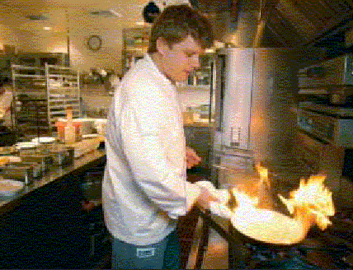
Tok i teorija intrinzične motivacije
Iskustvo “toka” češće se javlja na poslu nego u slobodnom vremenu. Ponekad ga nazivamo “u zoni”. Karakterizira ga intenzivna koncentracija i motivacija koja se orijentira na proces, više nego na cilj.

Slide 28
Ken Thomas-ov model intrinzične motivacije
Zaposlenici su intrinzično motivirani kada je iskuse osjećaj:
  Izbor je prilika mogućnosti izbora aktivnosti zadataka koje vam imaju smisla i njihovog izvođenja na način koji izgleda prikladnim.
  Kompetencija je postignuće koje osjećate kad vješto izvodite aktivnosti zadatka kojeg ste odabrali.
  Smislenost je prilika težiti za dostojnom svrhom zadatka; svrhu koja znači nešto u većoj shemi stvari.
  Napredovanje je osjećaj da činite značajno napredovanje u postizanju svrhe zadatka.

Slide 29
Teorija jednakosti
Teorija jednakosti
Osobe uspoređuju svoje uložene resurse u posao i ishode sa drugim zaposlenicima i ponašaju se tako da bi uklonili ne-jednakost.
Usporedbe:
Naše ulaganje
Naši ishodi
Ulaganje drugih
Ishodi drugih

Slide 30
Teorija jednakosti (cont’d)
Usporedbe razmjera* Percepcija
O/I_{A} < O/I_{B} Nejednakost jer je podnagrađen
O/I_{A} = O/I_{B} Jednakost
O/I_{A} > O/I_{B} Nejednakost jer je prenagrađen
O/I_{A} predstavlja zaposlenika, a O/I_{B} relevantni drugi ljudi.
6-7
E X H I B I T

Slide 31
Teorija jednakosti
Načini borbe protiv nejednakosti:
1. Promijeniti svoje ulaze
2. Promijeniti svoje ishode
3. Iskriviti percepciju samog sebe
4. Iskriviti percepciju drugih
5. Odabrati drugog referenta
6. Napustiti polje

Slide 32
Teorija jednakosti
Propozicije vezane uz nejednako plaćanje:
Uz plaćanje po vremenu, previše nagrađeni zaposlenici proizvesti će više od jednako plaćenih zaposlenika
Uz plaćanje po količini proizvodnje, previše nagrađeni zaposlenici proizvest će manje jedinica, ali s boljom kvalitetom nego jednako plaćeni zaposlenici.
Uz plaću po vremenu, nedovoljno nagrađeni radnici proizvodit će manje ili izlaze lošije kvalitete.
Uz plaćanje po količini proizvodnje, nedovoljno nagrađeni zaposlenici proizvodit će veliki broj jedinica niske kvalitete u usporedbi s jednako plaćenim zaposlenicima.

Slide 33

Teorija jednakosti
Distribuirana pravda
zapažena pravednost količine i raspodjele nagrada među pojedincima.
Proceduralna pravda
doživljena pravednost procesa korištenog za određivanje raspoređivanja nagrada.

Slide 34
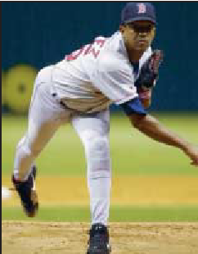
Teorija očekivanja
Teorija očekivanja
Snaga tendencije da se reagira na određeni način ovisi o snazi očekivanja da će ponašanje biti praćeno određenim ishodom i poželjnosti tog ishoda za pojedinca.
osobni osobni nagrade osobni
napor učinak organizacije ciljevi
Veza napora – učinka
Veza učinka – nagrade
Veza nagrade – osobnih ciljeva
6-8
E X H I B I T

Slide 35
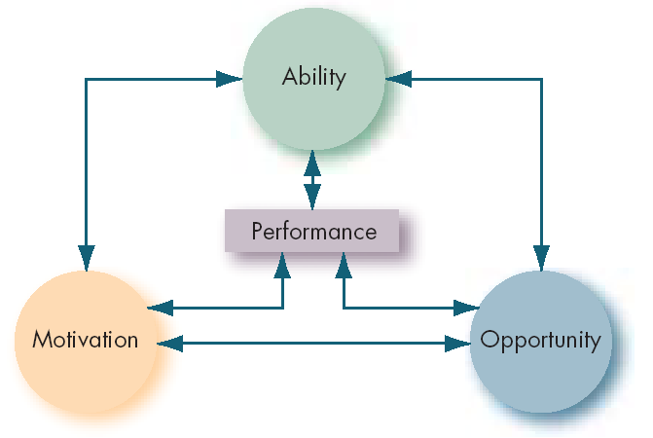

Dimenzije učinka
sposobnost
učinak
Motivacija
Prilika
6-9
E X H I B I T

